Slide 1





Slide 2







Slide 3




Slide 4


Slide 5


Slide 6
a) Tìm 70% của 120 m²
b) Tìm 24,5% của 2 kg
c) Tìm 0,8% của 15 000 000 đồng.
1
(120 x 70) : 100 = 84 ( m² )
(2 x 24,5) : 100 = 0,49 ( kg)
(15 000 000 x 0,8): 100 = 120 000 (đồng)

Slide 7
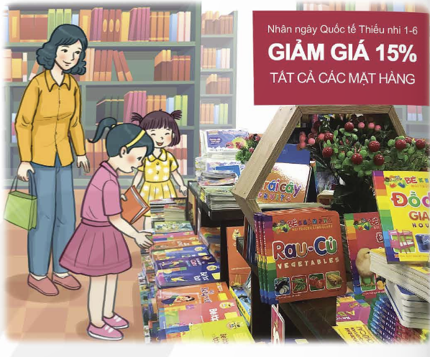
2
Mẹ cùng Mai và Mi vào một siêu thị bán lẻ. Đến gian hàng thiếu nhi thấy có bảng ghi: “Nhân ngày Quốc tế Thiếu nhi 1 - 6, giảm giá 15% tất cả các mặt hàng.”. Mẹ đã mua cho Mai một ba lô học sinh có ghi giá 250 000 đồng và mua cho Mi một con thú bông rất đẹp có ghi giá 120 000 đồng. Em hãy tính xem ba lô và con thú bông, mỗi loại được giảm giá bao nhiêu tiền?
Bài giải:
Mỗi chiếc ba lô giảm số tiền là:
(250 000 x 15) : 100 = 37 500 ( đồng)
Mỗi con thú bông được giảm số tiền là:
(120 000 x 15) 100 = 18 000( đồng)
Đáp số: 37 500 đồng; 18 000 đồng.

Slide 8


Slide 9


